Slide 1
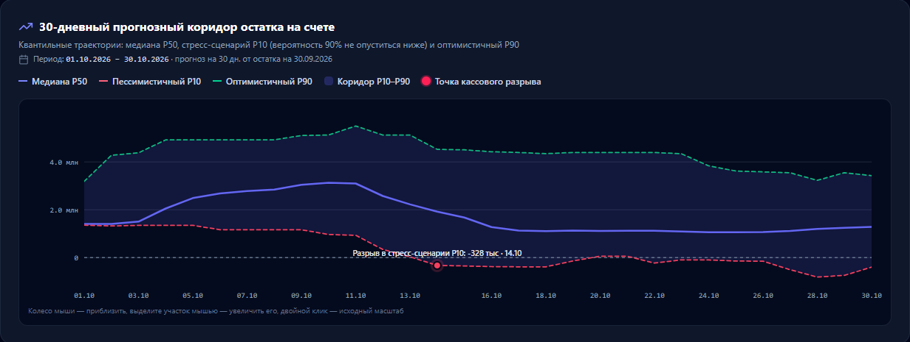
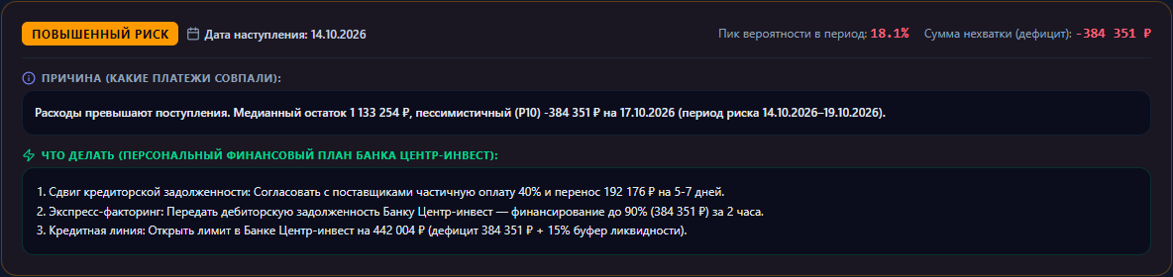
FinRadar
ХАКАТОН «ЦЕНТР-ИНВЕСТ» · ОСЕНЬ 2026
Видим кассовый разрыв за недели до того, как он случится
Прогноз остатка на 30 дней по банковской выписке: когда, сколько не хватит, с какой вероятностью — и пошаговый журнал каждого числа.
Notes:
[0:00–0:10] Мы — команда FinRadar. По банковской выписке прогнозируем остаток на 30 дней и заранее предупреждаем о кассовом разрыве: когда, сколько не хватит и что делать.

Slide 2
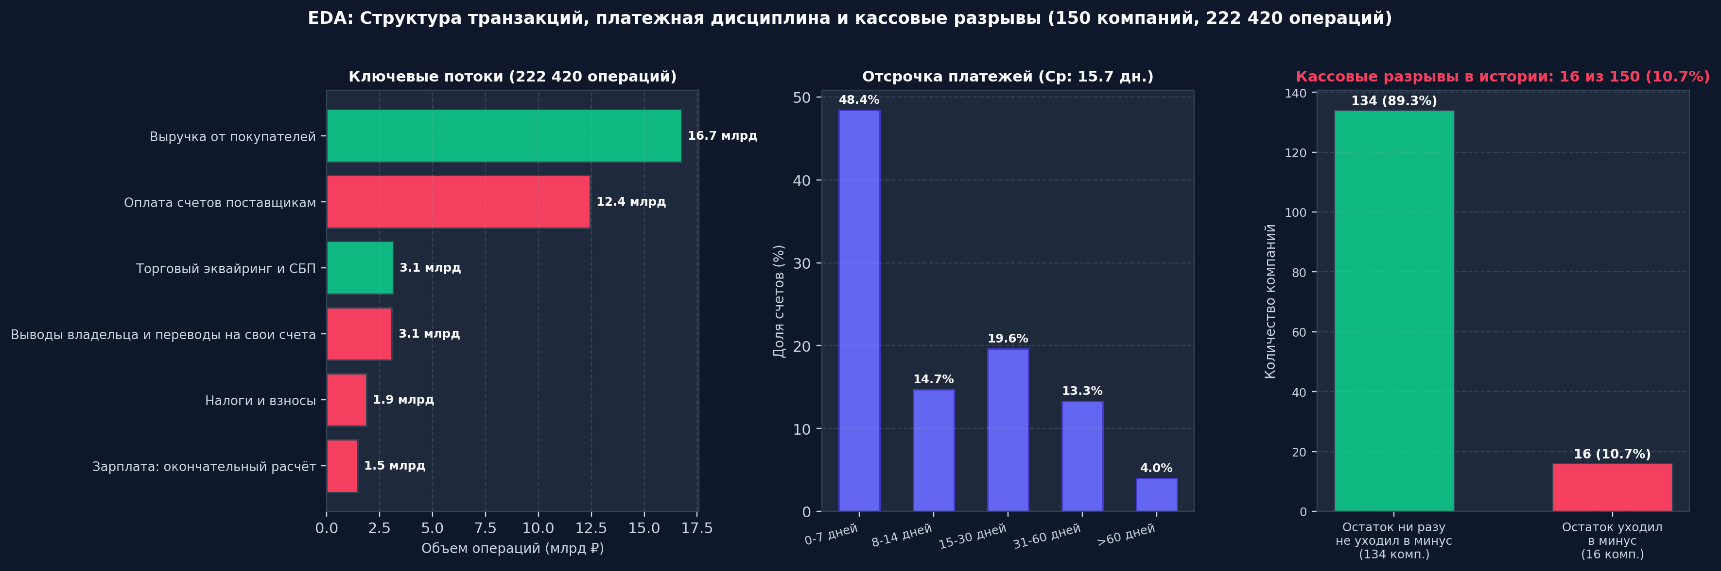
Данные: все операции кейса
all_operations.csv: 222 420 операций, 150 компаний с 01.10.2024 по 30.09.2026
16 из 150
15,7 дня
36 400 ₽
компаний хотя бы раз уходили в минус за два года
средняя отсрочка оплаты счёта; позже недели — 52% счетов
медианная операция; крупнейшая — 78,7 млн ₽
Notes:
[0:10–0:30] Данные — все операции кейса: 222 420 операций 150 компаний за два года. 16 компаний уходили в минус, клиенты платят в среднем через 16 дней — отсюда риск разрывов.

Slide 3




Как строим прогноз
Без «чёрного ящика»: каждое число объясняется в журнале расчёта
01
02
03
04
Выписка
Читаем CSV с заголовком и без, много компаний в файле; чистим повторы и сверяем с остатком
Статьи и платежи
Выручка, поставщики, зарплата, налоги, аренда; типичный день регулярных платежей
Похожие месяцы
30-дневные отрезки истории, начинавшиеся в тот же день месяца: каждый — сценарий остатка
Прогноз и риск
P10 / P50 / P90 на каждый день; вероятность разрыва — доля сценариев с минусом
Статус компании
Критический
вероятность ≥ 50% или P50 ниже нуля; без минуса за год — ≥ 80%
Повышенный риск
вероятность ≥ 10% или P10 ниже нуля; без минуса за год — ≥ 60%
Стабильно
во всех остальных случаях
Notes:
[0:30–1:00] Как считаем. Читаем выписку, чистим повторы, раскладываем операции по статьям. Берём из истории 30-дневные отрезки, начинавшиеся в тот же день месяца, — обычно 72 — и накладываем на текущий остаток: это сценарии. По ним — P10, медиана, P90, а вероятность разрыва — доля сценариев с минусом. От 10% — повышенный риск, от 50% — критический; если компания год не уходила в минус — от 60 и 80%.

Slide 4
Как мы закрываем основные задачи кейса
Все пять основных задач работают в прототипе; счета и налоги из внешних систем — в плане
Задача кейса | Что сделано | Статус
Разбор и категоризация операций | 14 статей по назначению платежа: выручка, эквайринг, поставщики, зарплата, налоги и ЕНП, аренда, кредиты, комиссии; выводы владельца выделяются отдельно | Сделано
Регулярные платежи, счета и налоги | Зарплата, налоги и аренда: типичный день, сумма в месяц и получатель за 6 месяцев. Счета и налоги из внешних систем — в плане | Частично
Прогноз остатка по дням | 30 дней вперёд: на каждый день медиана P50 и коридор P10–P90 по похожим периодам истории | Сделано
Риск разрыва: дата, сумма, вероятность | Первый день риска, нехватка в пессимистичном сценарии, вероятность — доля сценариев с минусом; на истории найдено 8 из 10 разрывов | Сделано
Понятный интерфейс | Три вкладки, статус-светофор, предупреждения с причиной и планом действий простым языком | Сделано
Notes:
[1:00–1:20] По основным задачам кейса: категоризация, прогноз по дням, риск с датой, суммой и вероятностью и понятный интерфейс сделаны. Регулярные платежи находим по истории; счета и налоги из внешних систем — в плане.

Slide 5
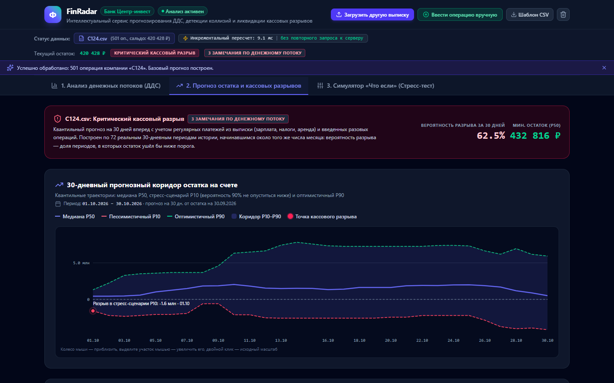
Загружаем контрольный датасет
Пример — выписка C124.csv из датасета кейса; файл сразу со всеми 150 компаниями загружается так же
150
компаний в общем файле — прогноз по каждой; компания выбирается в строке статуса
17
критический статус
13
повышенный риск
120
стабильно
C124 на экране: вероятность 62,5%
45 из 72 сценариев уходят в минус; худший P10 −4,1 млн ₽ к 30.10
Notes:
[1:20–1:45] Контрольный датасет загружаем на сайте как есть: выписку одной компании, как C124.csv на экране, или файл сразу со всеми компаниями — тогда компанию выбираем в строке статуса. Из 150 компаний 17 критических и 13 с повышенным риском. На экране C124: вероятность разрыва 62,5 процента.

Slide 6
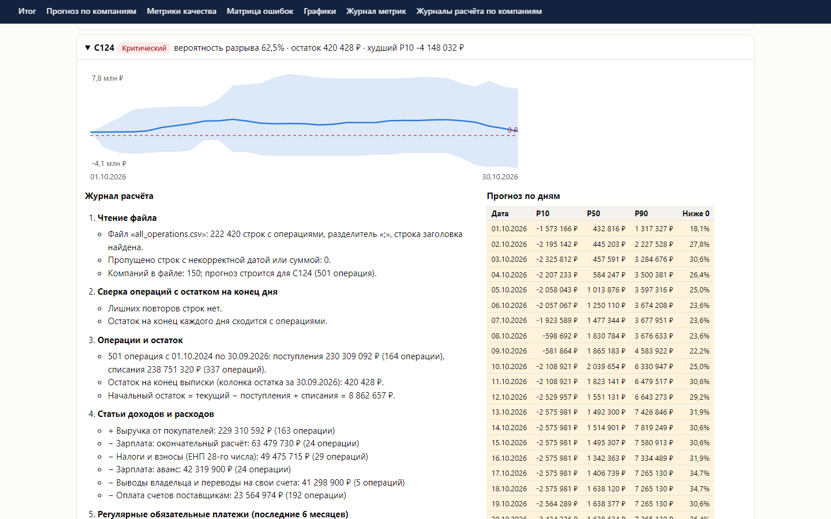
Пошаговый журнал расчёта
Строит команда npm run evaluate: для каждой компании файла и для каждой метрики
1
report.html
Карточка каждой компании: график, 12 шагов расчёта с её числами — от чтения файла до статуса — и прогноз по дням
2
calc_log.md
Тот же журнал текстом для всех компаний файла
3
backtest_log.md
Каждая метрика — формула с подставленными числами
Notes:
[1:45–2:05] Пошаговые логи строит команда evaluate: в отчёте у каждой компании 12 шагов с её числами — от чтения файла до статуса. Тот же текст — в calc_log.md, а каждая метрика с формулой — в backtest_log.md.

Slide 7
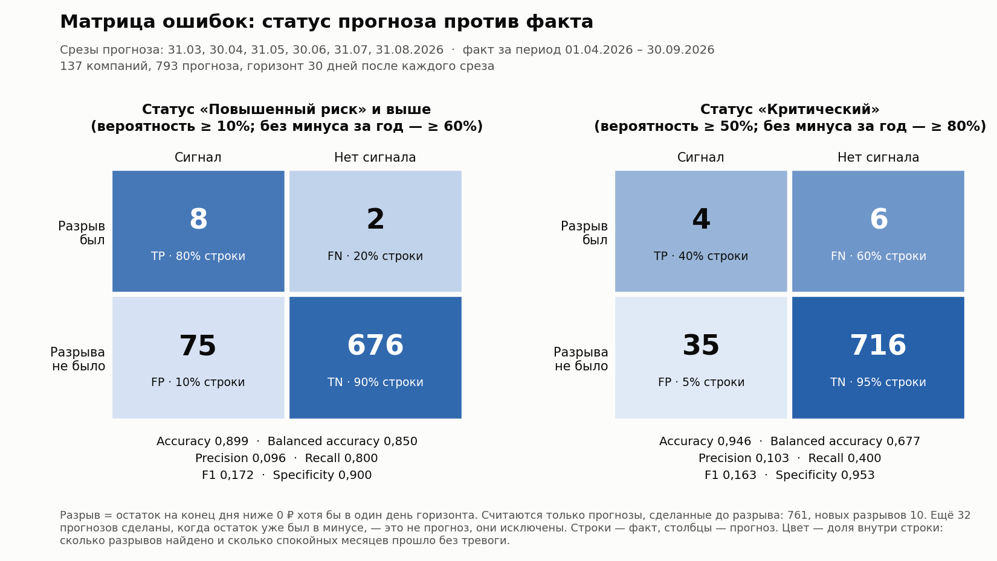
Бэктест: матрица ошибок
793 прогнозов «из прошлого» на 6 датах, 137 компаний; разрыв — остаток ниже 0 ₽ в ближайшие 30 дней
8 из 10
новых разрывов поймал статус «Повышенный риск»: recall 0,80, balanced accuracy 0,85
0,10
precision: ≈9 ложных тревог на один верный сигнал (у угадывания 0,013); F1 0,17
0,90 / 0,95
accuracy при 10% / 50%: разрывов всего 1,3%, «всегда стабильно» дало бы 0,99 и ноль находок
Notes:
[2:05–2:45] Проверка — бэктест: на шести концах месяца строим прогноз только по прошлому и сравниваем с фактом 30 дней — 793 прогнозов. «Повышенный риск» поймал 8 из 10 разрывов, примерно за три недели. Цена — ложные тревоги: precision 0,10. Accuracy 0,90, но разрывов всего 1,3%, поэтому важнее recall и F1.

Slide 8
Точность остатка и вероятности
Бэктест на всех 150 компаниях: картина одинаковая на всех шести датах среза
1,17 млн ₽
1,06·10¹³ ₽²
25,3%
76,9%
MAE · наивная модель 1,23 млн ₽
MSE · RMSE 3,25 млн ₽
WAPE: ошибка от величины остатка
факт внутри коридора P10–P90 (ожидание 80%)
0,77
21,5 дня
0,093
793 прогнозов × 30 дней = 23 790 точек сравнения остатка
ROC-AUC: риск упорядочен верно (0,5 — угадывание)
медианный запас времени до разрыва
Brier · у константы 0,013: вероятность завышена
Дата среза | Прогнозов | Уже в минусе | Новых разрывов | Сигналов «Повышенный риск» | Из них разрыв | MAE P50
31.03.2026 | 129 | 4 | 2 | 13 | 2 | 1,01 млн ₽
30.04.2026 | 130 | 6 | 0 | 18 | 0 | 0,92 млн ₽
31.05.2026 | 131 | 5 | 1 | 12 | 1 | 1,04 млн ₽
30.06.2026 | 131 | 6 | 2 | 11 | 1 | 1,39 млн ₽
31.07.2026 | 135 | 6 | 2 | 20 | 2 | 1,44 млн ₽
31.08.2026 | 137 | 5 | 3 | 9 | 2 | 1,19 млн ₽
«Повышенный риск»: вероятность ≥ 10%, у компаний без минуса за год — ≥ 60%
Notes:
[2:45–3:25] Остаток: MAE 1,17 млн ₽ против 1,23 млн ₽ у наивной модели, RMSE 3,25 млн ₽, WAPE 25%. Коридор честный: факт внутри P10–P90 в 77% случаев при ожидаемых 80. ROC-AUC 0,77 — риск упорядочен верно, но сама вероятность завышена, это следующий шаг. На всех шести датах среза картина одинаковая.

Slide 9
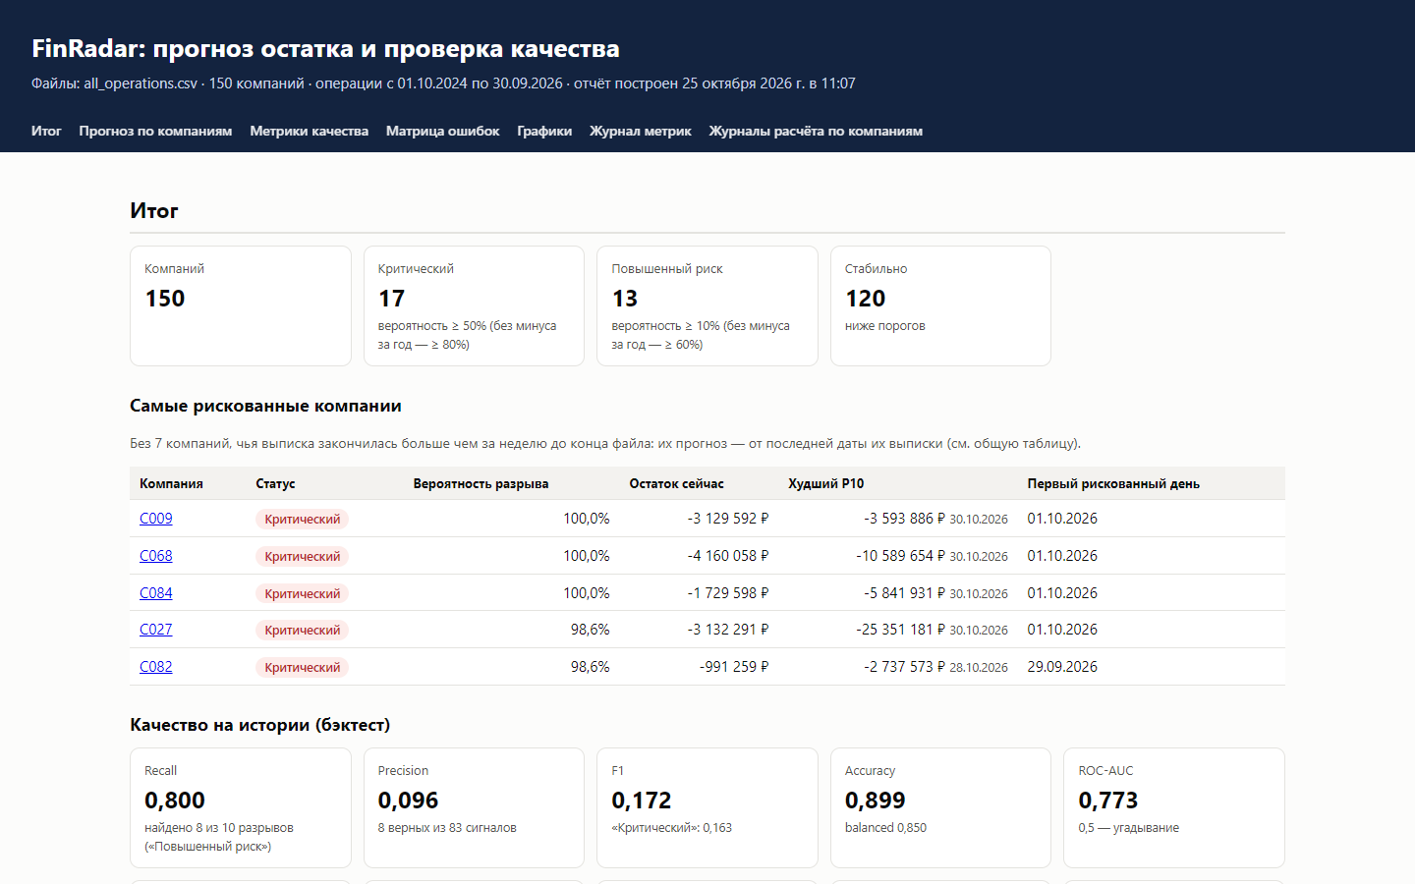



Контрольный датасет — одной командой
Прогноз, журналы, метрики, матрицы ошибок и графики — несколько секунд на файл
npm run evaluate -- control.csv --open
Шаг 1/4 · Прогноз
каждой компании — как на сайте, с журналом расчёта
Шаг 2/4 · Бэктест
Accuracy, Precision, Recall, F1, MAE, MSE, RMSE, ROC-AUC, Brier
Шаг 3/4 · Графики
матрицы ошибок, ROC, калибровка, ошибки по горизонту
Отчёт по all_operations.csv: 150 компаний, около 10 секунд
Шаг 4/4 · Отчёт
report.html открывается без интернета
Notes:
[3:25–3:50] Контрольный датасет проверяется одной командой: npm run evaluate. Прогноз по каждой компании, бэктест со всеми метриками, графики и HTML-отчёт без интернета — около десяти секунд на 150 компаний.

Slide 10


Задачи со звёздочкой
Сделали то, что сильнее всего помогает предпринимателю: сценарии, ручной ввод и надёжность
Сделано
Не успели
«Что если»: задержка клиента, спад выручки, внеплановый расход, отсрочка поставщикам — база и сценарий на одном графике
Договоры, счета, налоговый календарь
План-факт и автообновление прогноза
Ручной ввод плановых операций — сразу в прогнозе
Пересчёт без полного перерасчёта: сценарии и операции ~1 мс
Сценарий «рост постоянных расходов»
Граничные случаи: короткая история, битые строки, повторы, нет остатка
Интеграции: банк, 1С, онлайн-кассы
Сравнение подходов: бэктест против двух базовых моделей
Автотесты
Схема архитектуры; аутентификация и логи без данных
Это следующие шаги развития
Notes:
[3:50–4:15] Из задач со звёздочкой сделали сценарии «что если» с базой и сценарием на одном графике, ручной ввод, мгновенный пересчёт, граничные случаи, сравнение подходов, архитектуру и безопасность. Не успели внешние источники, план-факт, интеграции и автотесты.

Slide 11
FinRadar предупреждает заранее и объясняет каждое число
8 из 10
21,5 дня
150
0,77
новых разрывов найдено заранее
медианный запас времени до разрыва
компаний: прогноз и журнал из одного файла за ~10 секунд
ROC-AUC на 761 прогнозах
Следующий шаг: калибровка вероятности; счета, договоры и налоговый календарь в прогнозе
Спасибо! Готовы ответить на вопросы
Notes:
[4:15–4:35] Итог: по одной выписке — прогноз на 30 дней, 8 из 10 разрывов заранее, каждое число объяснено журналом, контрольный датасет — одной командой. Спасибо, готовы ответить на вопросы.

Slide 12
Приложение: для вопросов жюри
Графики метрик (npm run evaluate, presentation_assets/metrics); каждое число с формулой — в reports/backtest_log.md
13
MAE и RMSE по горизонту прогноза
14
MAE и RMSE: сравнение подходов
15
Заблаговременность предупреждения
16
Коридор P10–P90: попадание факта
Notes:
Слайды приложения не входят в пять минут — открываем их при вопросах.

Slide 13
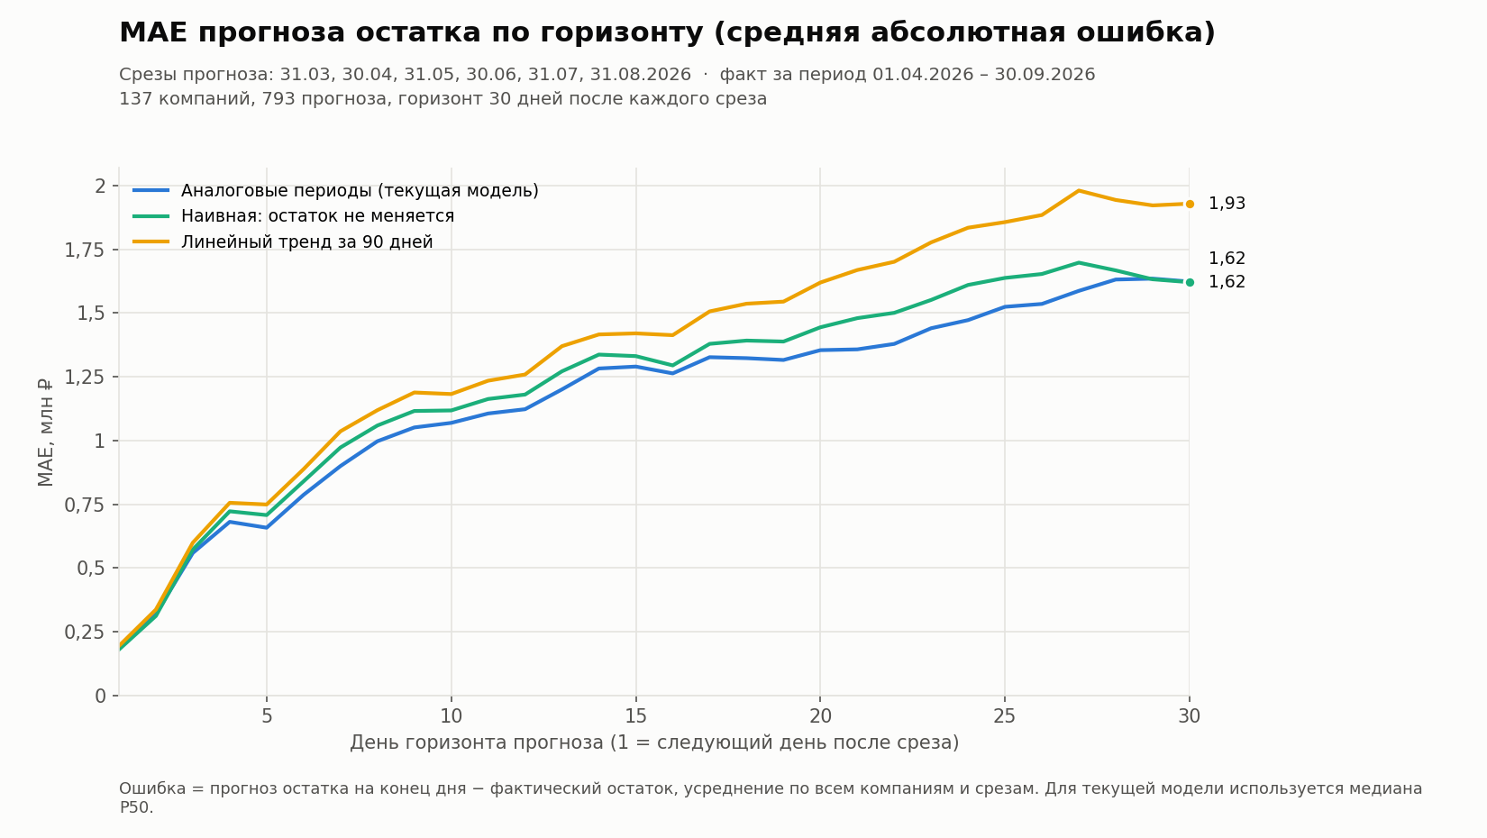
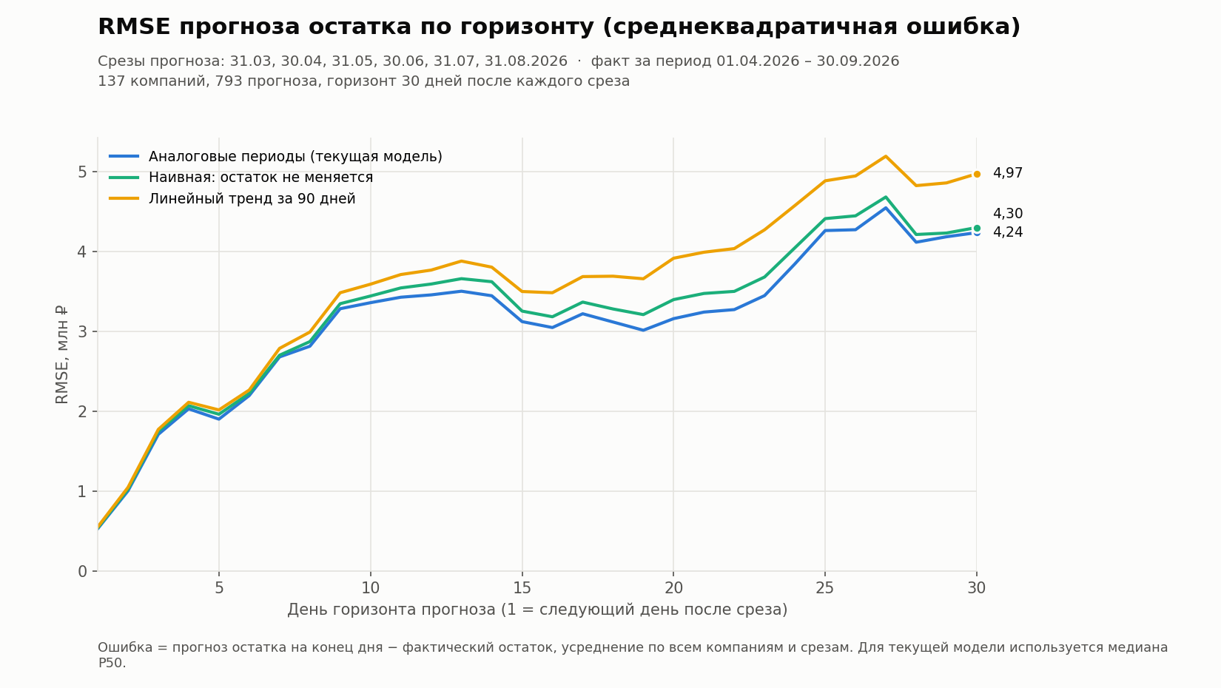
MAE и RMSE по горизонту прогноза
Ошибка растёт с горизонтом; в среднем MAE 1,17 млн ₽, RMSE 3,25 млн ₽
Notes:
MAE в первый день 0,18 млн ₽, на 30-й — 1,62 млн ₽. Наивная модель: MAE 1,23 млн ₽, тренд — 1,36 млн ₽.

Slide 14
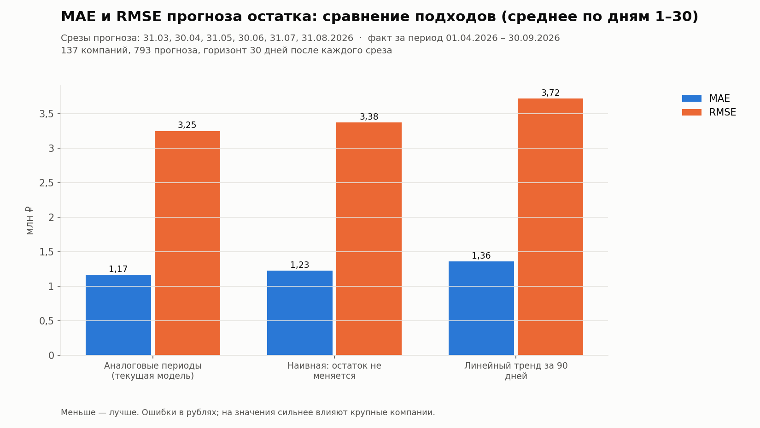
MAE и RMSE: сравнение подходов
Средняя ошибка прогноза остатка за дни 1–30 — меньше лучше
Что на графике
Ошибка прогноза остатка по 23 790 точкам: 793 прогнозов × 30 дней. MAE — средняя ошибка в рублях, RMSE сильнее штрафует крупные промахи.
Наша модель точнее
MAE 1,17 млн ₽ — на 5% ниже наивной и на 14% ниже тренда; RMSE 3,25 млн ₽ — на 4% и 13%.
Почему RMSE втрое больше MAE
Ошибка в рублях растёт с размером компании, а RMSE возводит её в квадрат: основную долю дают несколько крупнейших компаний с остатками в десятки миллионов.
Почему наивная близко
За 30 дней остаток меняется слабо и неравномерно; выигрыш даёт возврат медианы к обычному уровню остатка.
Notes:
MAE: наша модель 1,17 млн ₽, наивная 1,23 млн ₽, тренд 1,36 млн ₽. RMSE: 3,25 млн ₽, 3,38 млн ₽, 3,72 млн ₽. Модель точнее обеих базовых, но выигрыш у наивной небольшой: остаток на 30 дней почти не предсказуем точечно — поэтому мы показываем коридор P10–P90 и вероятность разрыва.

Slide 15
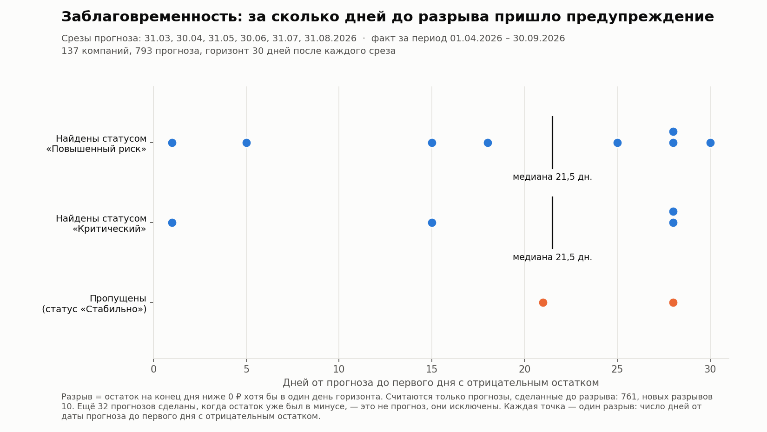
Заблаговременность предупреждения
Найденные разрывы видны в среднем за 21,5 дня
Notes:
Найденные статусом «Повышенный риск» разрывы: 1, 5, 15, 18, 25, 28, 28, 30 дней от прогноза.

Slide 16
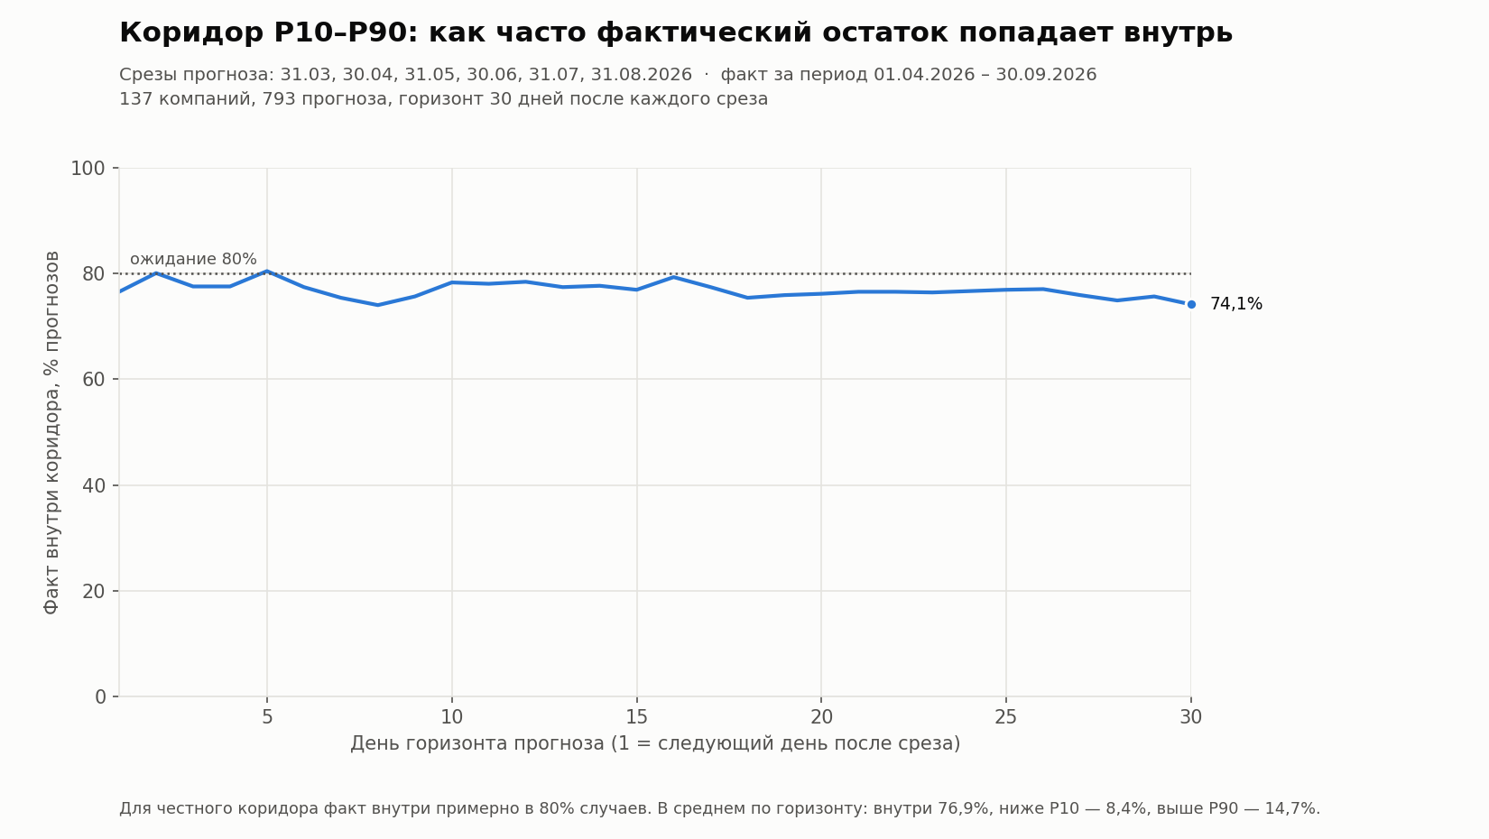
Коридор P10–P90: попадание факта
Факт внутри коридора в 76,9% точек при ожидаемых 80%
Notes:
Ниже P10 — 8,4% точек, выше P90 — 14,7%. Коридор держится около 75–80% на всём горизонте.

